Slide 1

SQUARE CIRCLE

Slide 2

01
07
项目背景描述
使用场景分析
02
08
用户价值
功能结构图
目录
03
09
社会价值
流程图
04
10
商业模式分析
低保真原型图
05
11
低保真原型图
视觉设计规范
06
产品定义

Slide 3
Part 01
项目背景概述

Slide 4
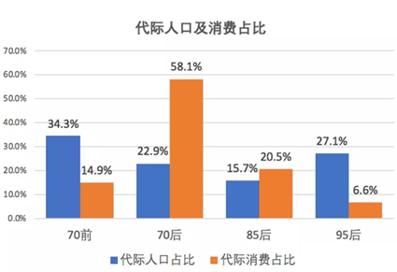
项目概述
随着未来5-10年，婴儿潮一代逐渐进入老年，我国老龄化的进程将会进一加速，而“70后”这一代退休人群，消费能力更高，对新事物接受能力更强，高净值人群占比更高…市场需求是养老产业的最大变数。由此推断未来5年是养老产业创业的黄金期，市场需求和用户认知建立，2025年以后，养老产业将高速发展。下图数据70后的消费能力明显较高。购物风格偏向品质导向型。

Slide 5
Part 02
项目用户价值

Slide 6
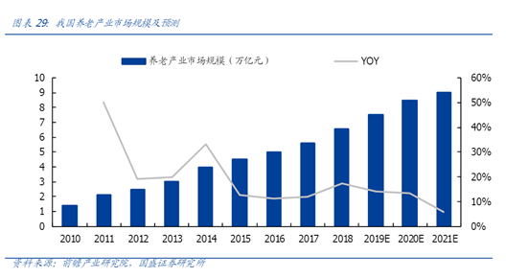
用户价值
对我国未来加速加重的老龄化问题，我国接连出台政策扶植养老产业。2018年，我国养老产业市场规模达6.57万亿元，同比增17.32%。预计养老市场将达到十万亿的市场，各企业受到未来的“十万亿风口”吸引，近年来，养老机构项目如雨后春笋般落地。下图为市场规模数据

Slide 7
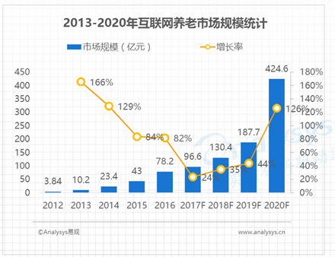
用户价值
2017.03《国务院关于印发“十三五”国家老龄事业发展和养老体系建设规划的通知》提出大力发展居家、社区养老服务，加强社区养老服务设施建设，实施“互联网+”养老工程，支持医养结合，发展老年人娱乐业等政策方向。明确提出支持互联网+服务与养老相结合。下图为互联网养老市场规模统计。

Slide 8
Part 03
项目社会价值

Slide 9
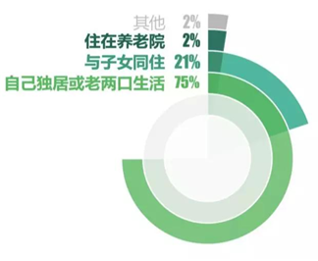
社会价值
70年代以前的老年人养老更多依赖家庭，我们还有人口红利，但独生子女结构导致下来的老龄化不可能依赖家庭成员，更多的独居老人占比高达70%，而钢筋水泥的楼房，很多邻居都相互不认识，老人更加的无聊孤寂。所以更加需要市场、同伴的帮助。是社会即将面对并且需解决的难题，当然这个市场蛋糕会快速膨胀。

Slide 10
Part 04
商业模式分析

Slide 11
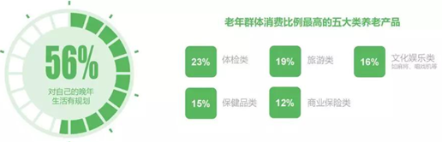
商业模式
根据QuestMobile的数据，老年人群今年6月移动互联网月均使用时长约为109个小时，同比上升28.5%。在重点行业中，即时通讯、新闻资讯、短视频的使用时长位居前三，增幅最大。因此在消费上，老年人最重视的是体检类，衍生出来的养生类产品也是他们的关注重点。

Slide 12
商业模式
产品核心为两个板块“咨询”+“社交”
针对老年人关注的养生类产品，新闻咨询、我们将其选为我们产品“咨询”板块的重点。
针对娱乐社交板块，我们以社区、兴趣圈等小集体为单位，以分享生活、社区互动为产品的“社交”切入点。
盈利模式上
1. 产品1.0版本（平台初期）从“社区”进行推广，为平台获取到一批种子用户，以种子用户社交圈扩散推广，从而扩大用户池。更能吸引到对标用户群。
2. 当对标用户达到一点规模，进行产品2.0版本迭代（到达平台的成长期）利用好平台用户特征、需求特点进行针对型运营，“社区板块”增加 “任务发布，接单任务”，通过熟悉的“社交圈”到达老年人之间相互帮助，让老年人利用空闲时间能获取到一定的经济收入。
3. 当平台到达成熟期，进行产品3.0版本迭代，引进“兼职类、社会公益类、临时工”等适合老年人的任务单，在平台进行推广。

Slide 13
Part 05
定性定量调研分析

Slide 14
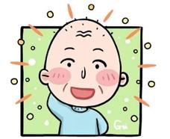


用户画像
谭爷爷：
干部退休。平时喜欢下象棋和朋友分享生活的快乐。
陈婆婆：
工人退休。喜欢发朋友圈和老姐妹聊八卦，看新闻资讯。
贺奶奶：
传统农村家庭主妇。会经常上网发一些做菜视频与网友互动。

Slide 15
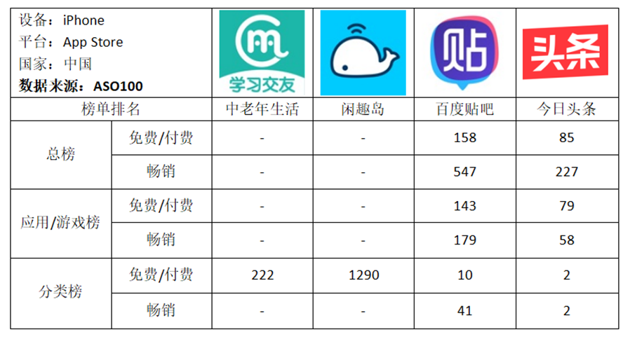
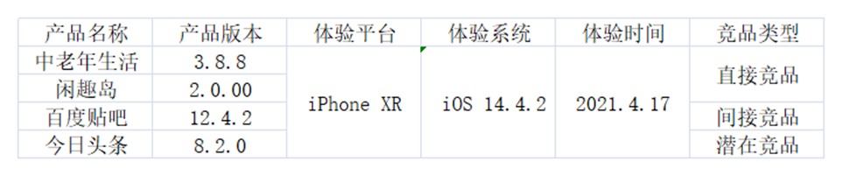
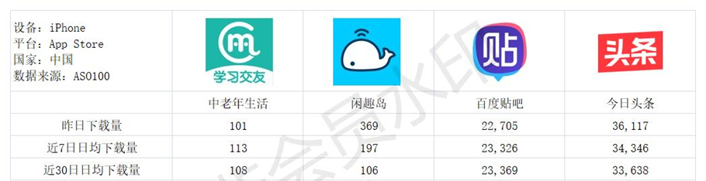
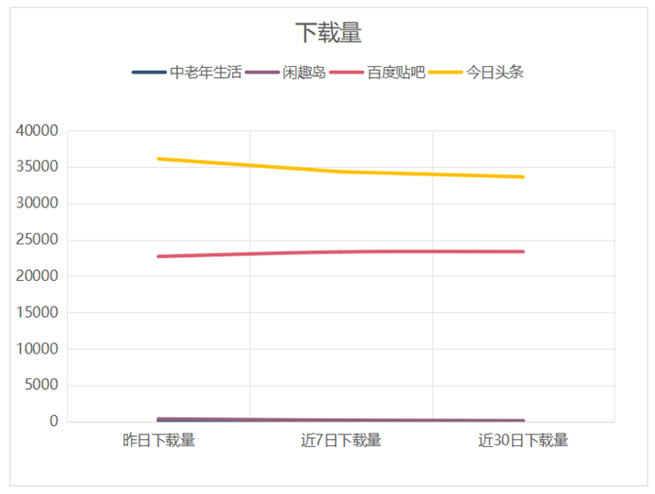
选择竞品

Slide 16
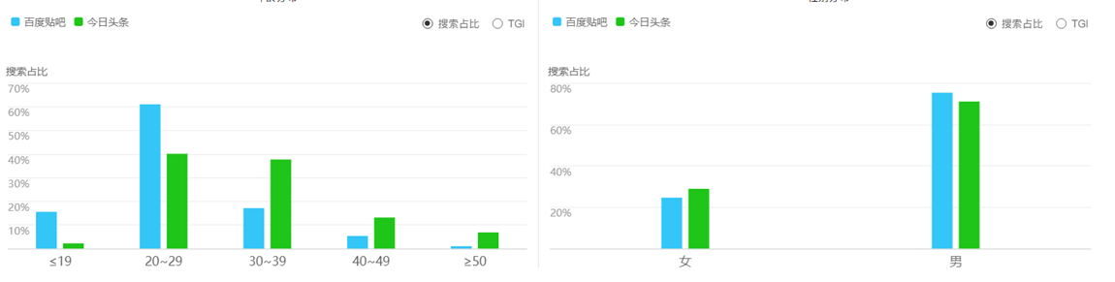
从上表可以得出，百度贴吧的搜索占比中，有2%不到的用户年龄大于50周岁，由此可得变度贴吧对我们产品的威胁度不大。
而今日头条属于新闻资讯类App，广受老人用户们的喜爱，我们可以参照今日头条的功能与运营模式，来抓住我们的用户群体。（图表数据来源于百度指数）

Slide 17
Part 06
产品定位

Slide 18
产品定位
广场圈的目标人群定位为了老年人群。虽然目标人群大多对新事物排斥性强，但从长远来看，随着经济的发展，出门旅游和使用智能手机更加普遍，以及我国出生每年都在下降，使得老年人群有精力和有时间忙于自己的生活。广场圈的本质是老年人群的一款社区APP，所以广场圈着重点群体互动，在群体传播中去难题是满足个人需要的重要手段，社会自我是一个通过与其他人的关系而得到实现的自我，只有得到其他人的肯定/承认，才能具有我们所希望它具有的价值。为用户提供了一个可以围绕任何话题建立一个圈子（社区）、并在社区内发布内容和形成互动的平台。
广场圈每个圈子就属于一个群体，这个群体能够满足社交的基本需求，在同一个圈子的人很容易找到相同爱好者，通过彼此不断熟悉的发帖回复进行互动，满足了用户自我实现的需求。

Slide 19
产品定位
广场圈解决主要需求：
1.促进邻里间相互认识、相互帮助。丰富枯燥无聊的生活。
2.心愿圈抓住老年人有大量空余时间，通过心愿帖，实现经济收益、丰富线下生活
3. 通过加入广场圈，与其他人建立联系，成为某些群体的一部分，形成团体的归宿感
4. 分享内容的需求：与群体分享事件、观点、信息。
衍生产品
老年人关注的养生类产品，新闻咨询、我们将其选为我们产品“咨询”板块的重点。
针对娱乐社交板块，定位用户常驻地区，我们以近距离小区、兴趣圈等小集体为单位，以分享生活、社区互动为产品的“社交”切入点

Slide 20
Part 07
使用场景分析

Slide 21
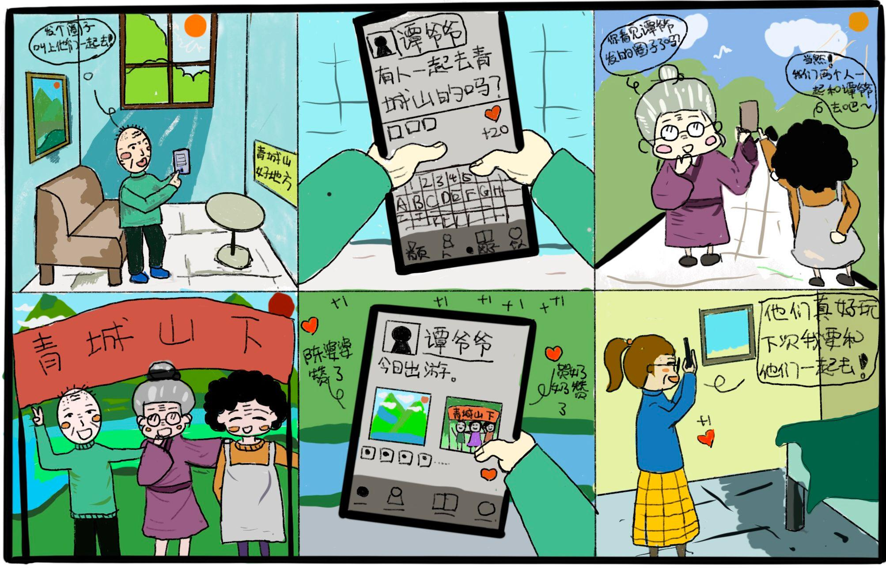
使用场景分析
输入标题文本

Slide 22
使用场景分析
使用人群：50岁以上中老年人
场景：城市→小区→家
需求：业余时间，想学习养生、健康等知识，无聊打发时间，出门旅游想认识一些新的朋友，找一些志同道合的同伴相约而行，小区之间形成一个“广场圈”张三想做一些事情，发表圈子，李四看到张三的圈子表示十分感兴趣，私信张三两人相约见面并一起完成自己要做的事，满足各自的需求，这就是这个软件存在的意义，满足相关用户的需求。
使用场景1：用户想看一些关于养生的视频和文章。描述：早上8点，用户张三想学习一些养生的功法，打开广场圈APP，在广场里搜索养生，出现各类养生功法的视频和教学文章，张三点开一个，跟着视频学习了养生的功法。
使用场景3：用户想赚一点money。描述：下午3点，用户王五想在网络上赚一些钱，打开老友圈，点击热门心愿或者同城心愿点击帮助，根据用户发布的心愿内容去完成用户的心愿并获得相应的报酬，提现到自己的账户完成赚钱的目的。
使用场景2：用户想看一些附近的人的日常生活记录。描述：早上9点。用户李四吃完早饭，想知道附近人们的生活记录，不太熟悉，打开老友圈App，在附近查找，就可以看到在自己附近的人们发布的日常生活信息。

Slide 23
Part 08
功能结构图

Slide 24
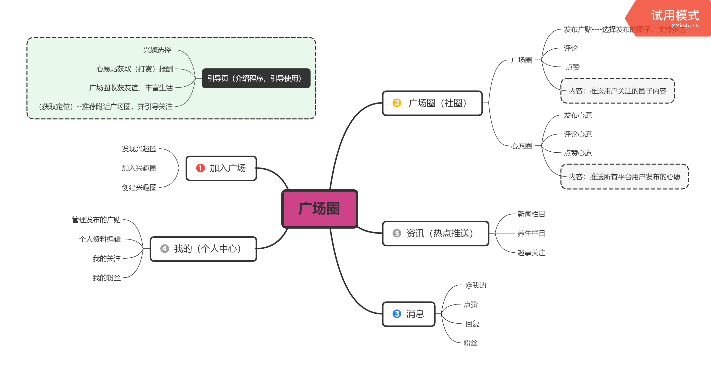
功能结构

Slide 25
Part 09
流程图

Slide 26
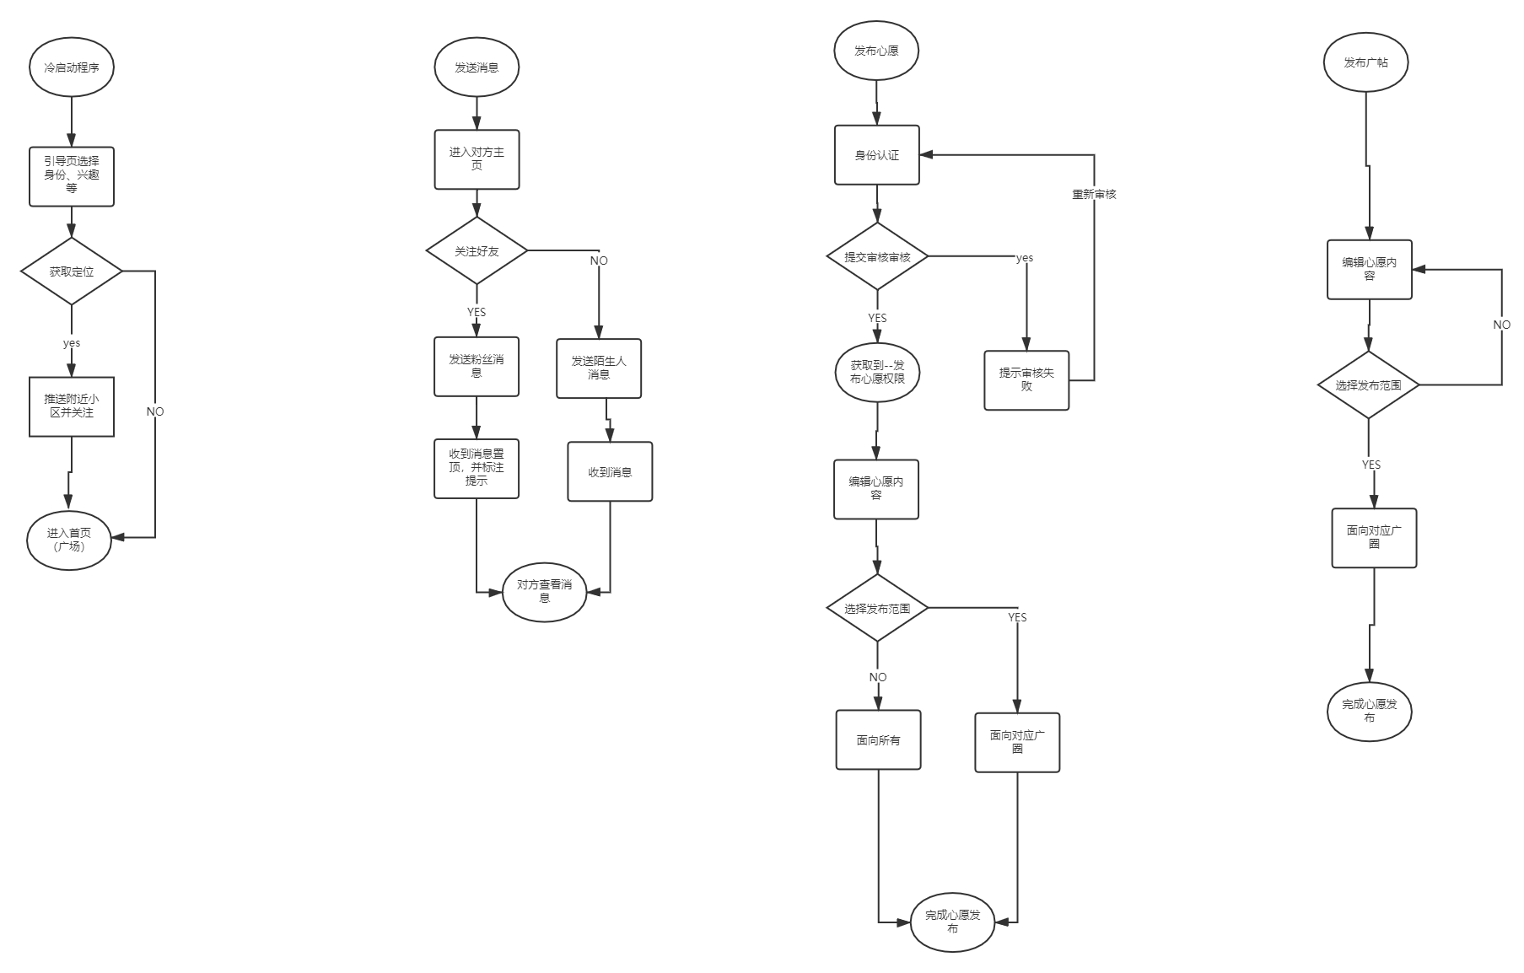
流程图

Slide 27
Part 10
低保真原型图

Slide 28
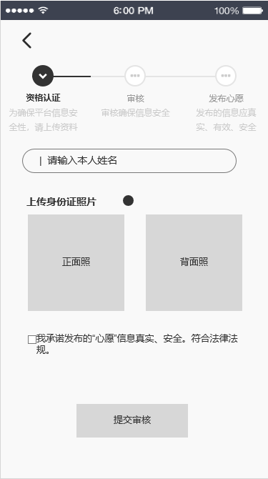
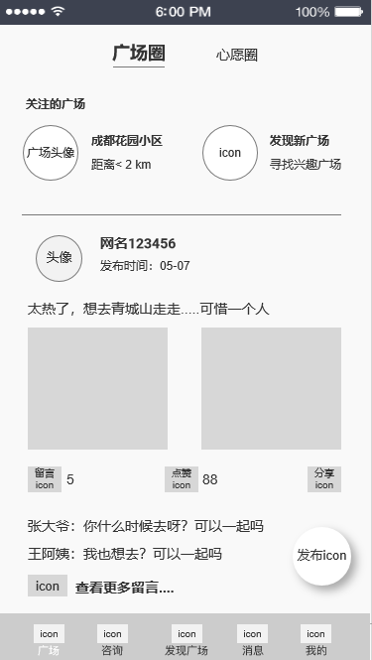
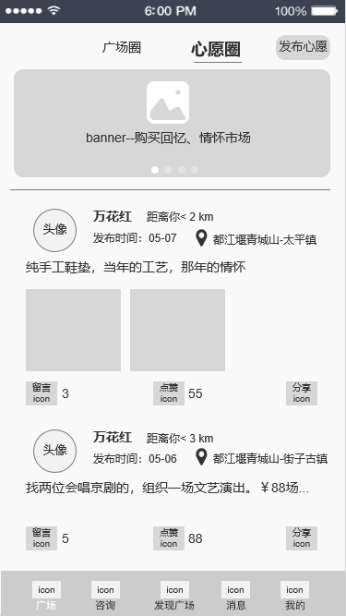
Part 09

Slide 29
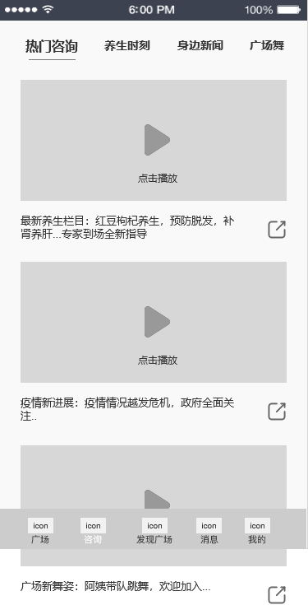
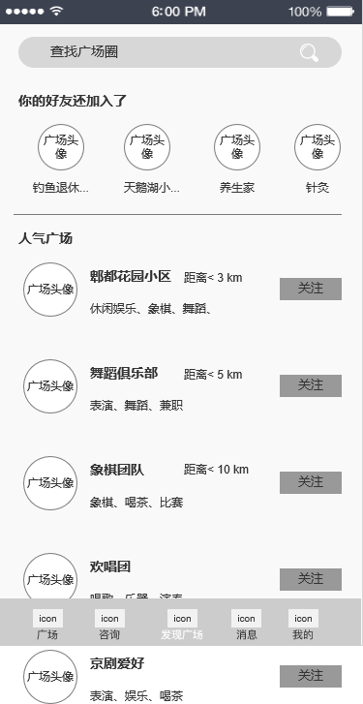
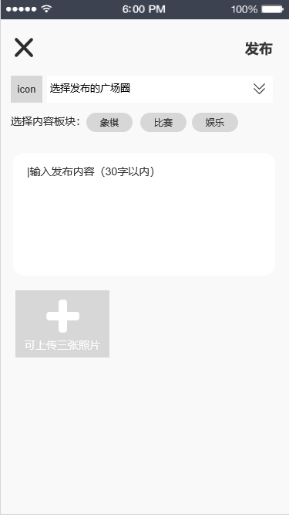
Part 09

Slide 30
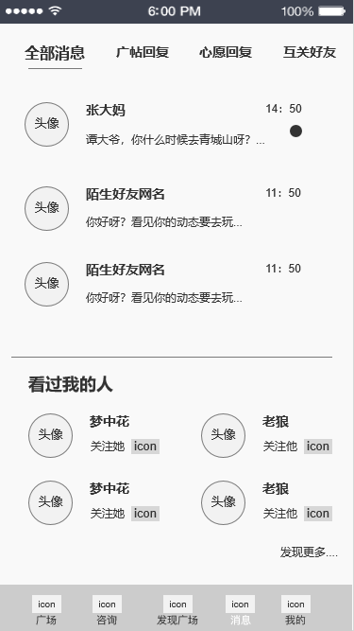
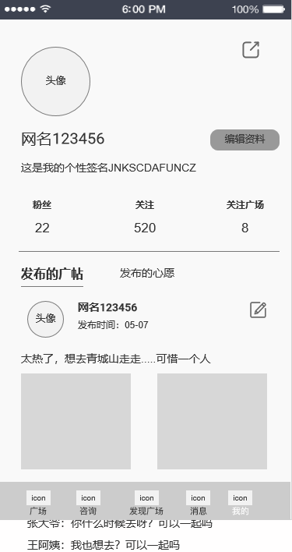
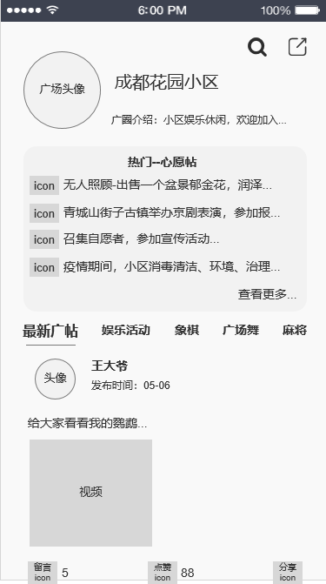

Part 09

Slide 31
Part 11
高保真展示

Slide 32
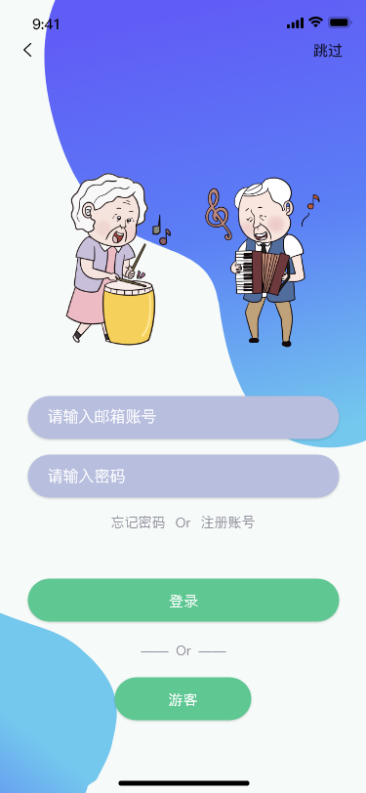
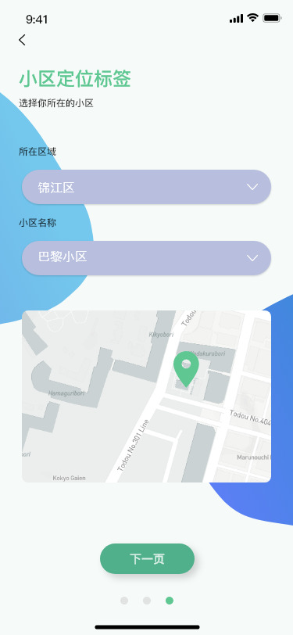
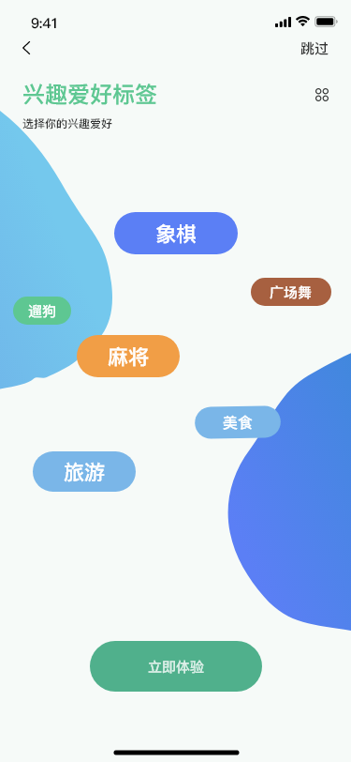
高保真

Slide 33
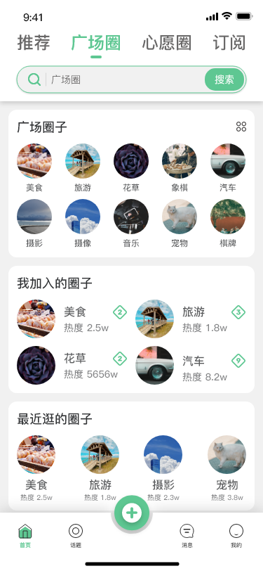
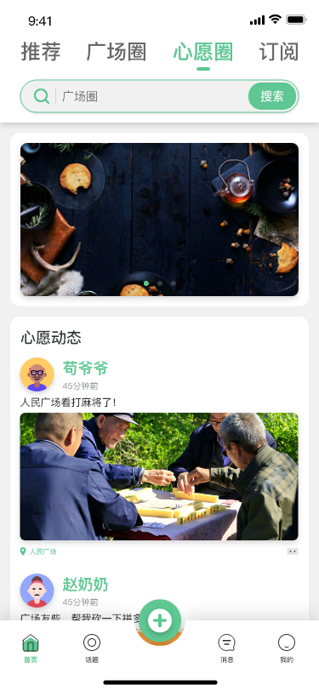
高保真

Slide 34


